Slide 1
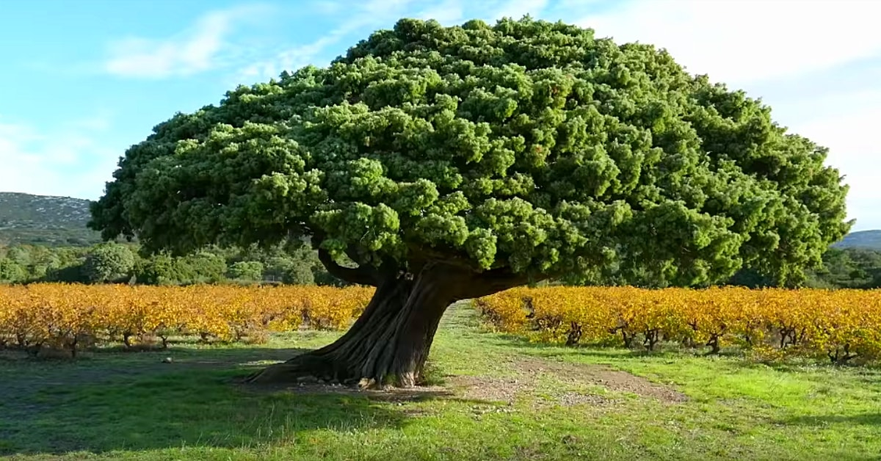
Le jeu des feuilles
Les feuilles de quatre arbres sont présentées dans les diapositives suivantes
Dans le désordre, il y a : le chêne – le prunellier – le prunier – le châtaignier
Inscris tes réponses dans les commentaires sous cette forme;
l’arbre A est le …., l’arbre B est le …., l’arbre C est le …., l’arbre D est le ….,

Slide 2
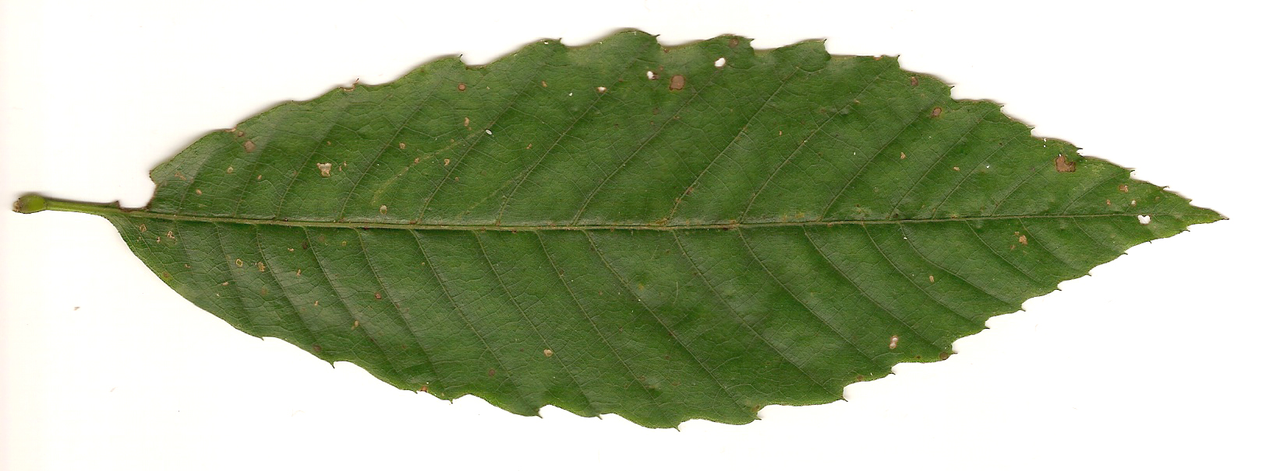
Arbre A

Slide 3
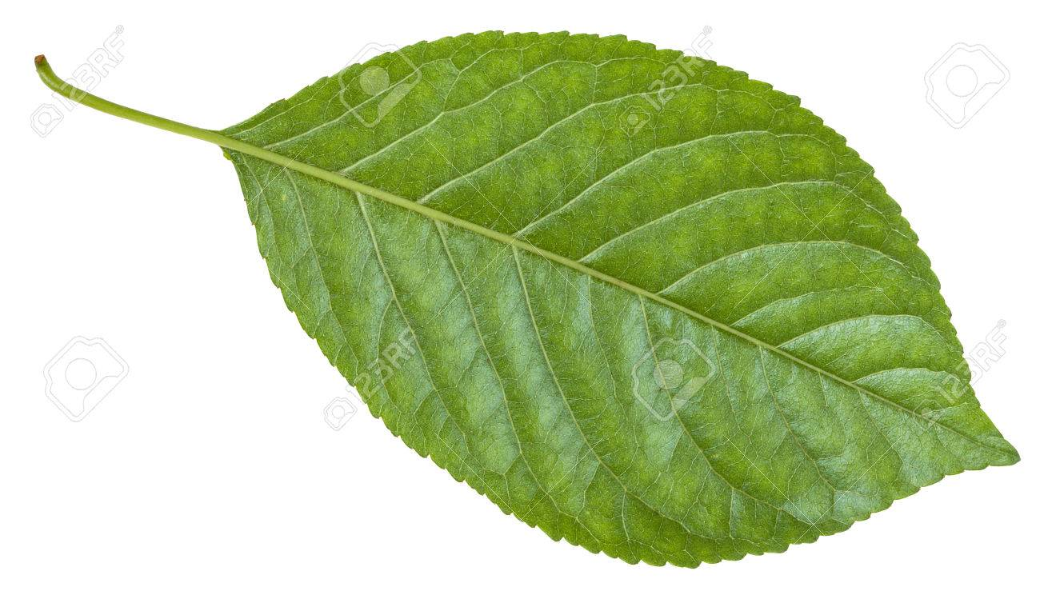
Arbre B

Slide 4
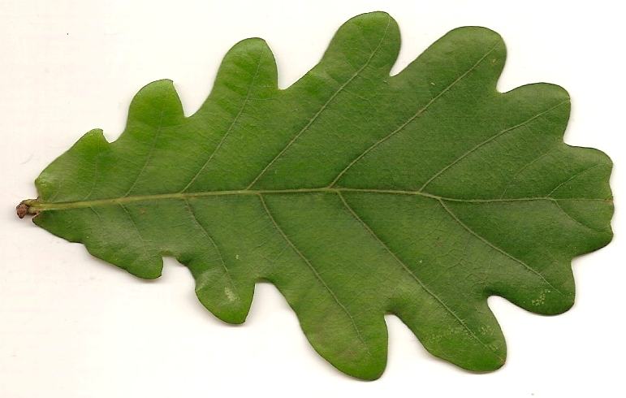
Arbre C

Slide 5
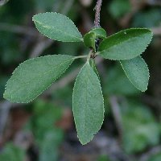
Arbre D

